Slide 1
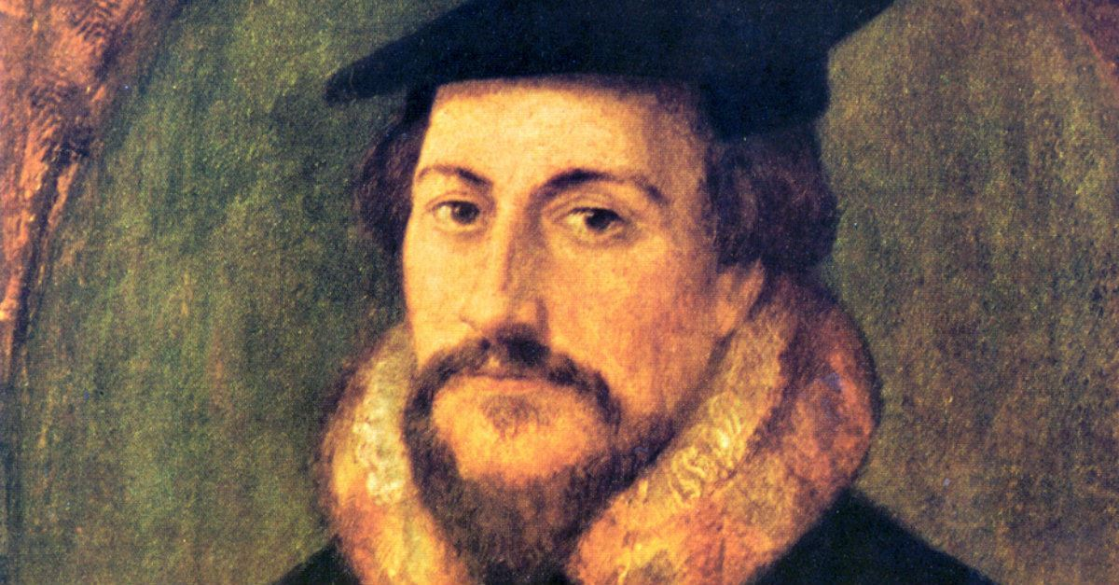

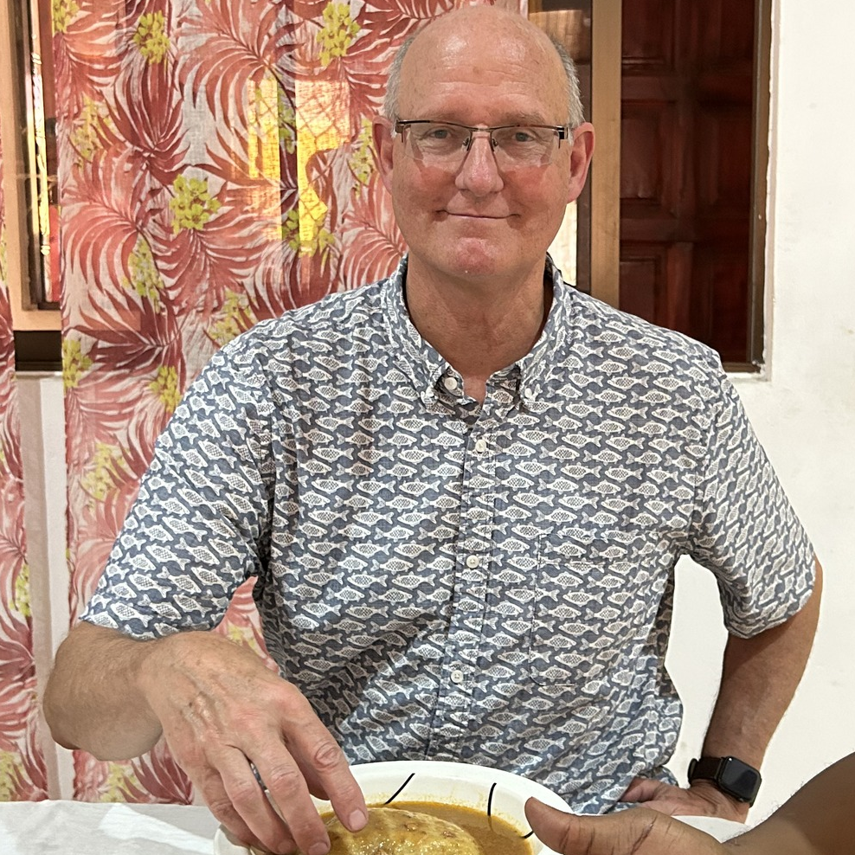
Imparte: John Oakes
RESPONDIENDO AL CALVINISMO II
Maestro de la biblia, Merced CA.
06 febrero 2026

Slide 2
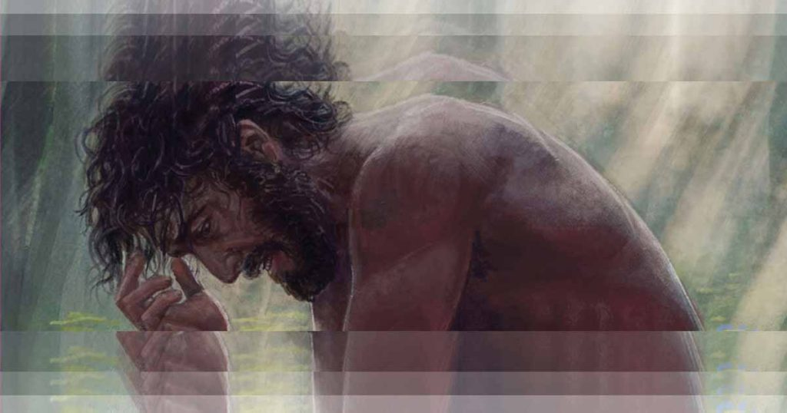
El efecto del pecado de Adán
a. El pecado entró en el mundo.
b. La muerte llegó a todos (¿física o espiritual o ambas?)
c. Todos pecaron
Romanos 5:13 El pecado no se toma en cuenta cuando no hay ley… Romanos 5:20, Romanos 7:13
P: ¿Consideras que el pecado es algo absolutamente pecaminoso?
No somos culpables del pecado de Adán, pero por lo que él hizo, todos pecaremos. Hemos “caído”.

Slide 3


Romanos 5:12-19 Adán y Jesús
Romanos 5:15 La dádiva no es (exactamente) como la transgresión.
La dádiva : Jesús
La transgresión : Adán; similar, pero diferente.
Un acto dio lugar a muchos pecados
Los muchos pecados dieron lugar a un solo acto
Romanos 5:18-19 condenación para todos y vida para todos….

Slide 4
El segundo Adán en 1 Corintios 15
1 Corintios 15:20-23
1 Corintios 15:20-23
Se trata de la resurrección física, por lo que se refiere a las consecuencias físicas del pecado de Adán. No es el mismo tema que Romanos 5.
Un pasaje difícil, pero el mismo tema. De nuevo, hablando de cosas físicas y de la resurrección.

Slide 5
Romanos 8:28-39
La provisión de Dios para nosotros
Romanos 8:28
Romanos 8:29
P: ¿Se hace siempre la voluntad de Dios?
Incluso las cosas que NO son según su voluntad Él las puede usar para nuestro beneficio.
¿El conocimiento previo = predestinación?
Parafraseando: Aquellos que Dios, en su previo conocimiento, sabía que serían salvos por la sangre de Jesús, predestinó la posibilidad de esa salvación.

Slide 6
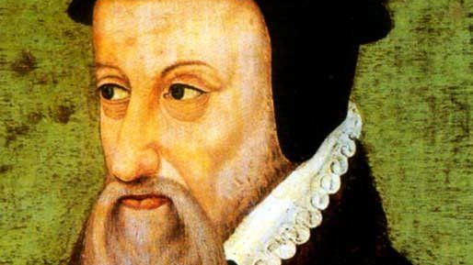
T
U
L
I
P
¿Romanos 8:29-30 respalda el calvinismo / TULIP?
Depravación total (Total depravity)
Elección incondicional (Unconditional election)
Expiación limitada (Limited atonement)
Gracia irresistible (Irresistible grace)
Perseverancia de los santos (Perseverance of the saints) [una vez salvo, siempre salvo]
En una palabra: ¡No!
1 Timoteo 2:4, Deuteronomio 30:19-20, 2 Corintios 5:15

Slide 7
Romanos 8:30
Parafraseando Romanos 8:30 (en cierto sentido) todos son predestinados, pero no todos los que son predestinados son llamados (escuchar el mensaje), y no todos los que son llamados son justificados (salvos), y no todos los que son justificados son glorificados (llegan al cielo).
Pero… Para aquellos a quienes Dios conoce de antemano, todo esto es cierto para todos ellos.
¿Quién es predestinado, llamado, justificado y glorificado?
Calvino y Zwinglio: Una pequeña minoría que Dios elige. Todos los demás fueron creados para ir al infierno.
Pablo: Aquellos que Dios conoció de antemano serán salvos.

Slide 8
¿Apoya este pasaje la idea de que “una vez salvo, siempre salvo”? (También Juan 10:27-29)
Respuesta: ¡No! Nada fuera de nosotros puede separarnos, y nada puede arrebatarnos de la mano de Jesús, pero podemos alejarnos.
El punto: Podemos y debemos sentirnos muy confiados en Cristo.
P: ¿Te sientes así?
Seguridad en Cristo
Romanos 8:31-39

Slide 9
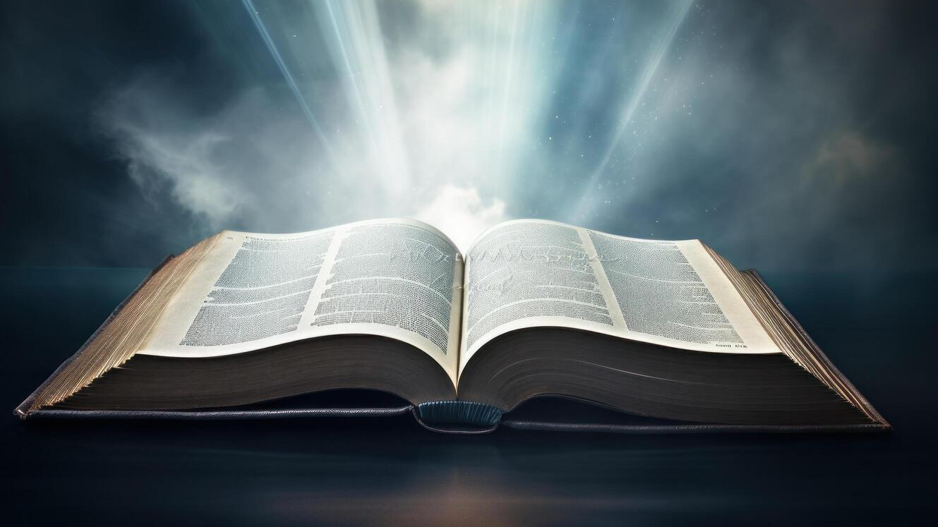
Romanos 9:1-5 Pablo se está poniendo muy emotivo. ¿Por qué? Porque AMA DE VERDAD a los judíos, pero está a punto de darles una noticia que no quieren oír.
Dios ha rechazado a Israel (físico) y ha elegido a los gentiles.
El contexto: Hay algunos cristianos judíos que están celosos y molestos con Dios (y tal vez con Pablo) porque él permite que los gentiles entren al reino tan fácilmente.
Dios rechaza a Israel y elige a los gentiles
Romanos Cáp. 9-11

Slide 10
No todo Israel es Israel
Romanos 9:6 No todo Israel es Israel (en dos sentidos)
Romanos 9:7 “Por medio de Isaac será contada tu descendencia” (Gen 21:7, Gal 4:21-31)
Romanos 9:6-9
9:8 En otras palabras, los hijos de la promesa, que caminan por fe (no los hijos físicos) serán reconciliados.
P: ¿En qué debemos confiar?
R: En la promesa.

Slide 11
P: ¿Cómo es la predestinación de Dios? ¿TULIP?
9:12-14
El mayor servirá al menor (Génesis 25:19-26)
“amé a Jacob, y aborrecí a Esaú” (Malaquías 1:2-3)
Tendré misericordia de quien yo tenga misericordia (Éxodo 33:19)
En los tres casos, Dios eligió a Israel. ¿Se quejaron cuando eso sucedió?
R: Se trata de Dios tratando de bendecir a su pueblo.
La predestinación de Dios
Romanos 9:10-16

Slide 12
Romanos 9:17 ¿Dios predestinó que Faraón iría al infierno? ¿Y Judas?
Más ejemplos de la predestinación de Dios
El propósito en ambos casos: liberar al pueblo de Dios de la esclavitud, física y espiritual.
9:19 Judíos: Bien. Si es así, entonces no soy responsable de mi propio pecado.
Romanos 9:17-29
9:20 ¿quién eres tú, oh hombre, que le contestas a Dios?.
9:22 Dios: Si me sirvo de la terquedad de los judíos para salvar a los gentiles, ¡deberías alegrarte por ello!

Slide 13

El alfarero y el barro
Yo soy el alfarero
Yo soy el alfarero
Dios elige a Moisés, Isaac, Jacob, David, Salomón, Jeremías, Isaías, Daniel y Jonás. Todos ellos elegidos para un “deber especial”.
Romanos 8:21
Jeremías 18:1-10

Slide 14
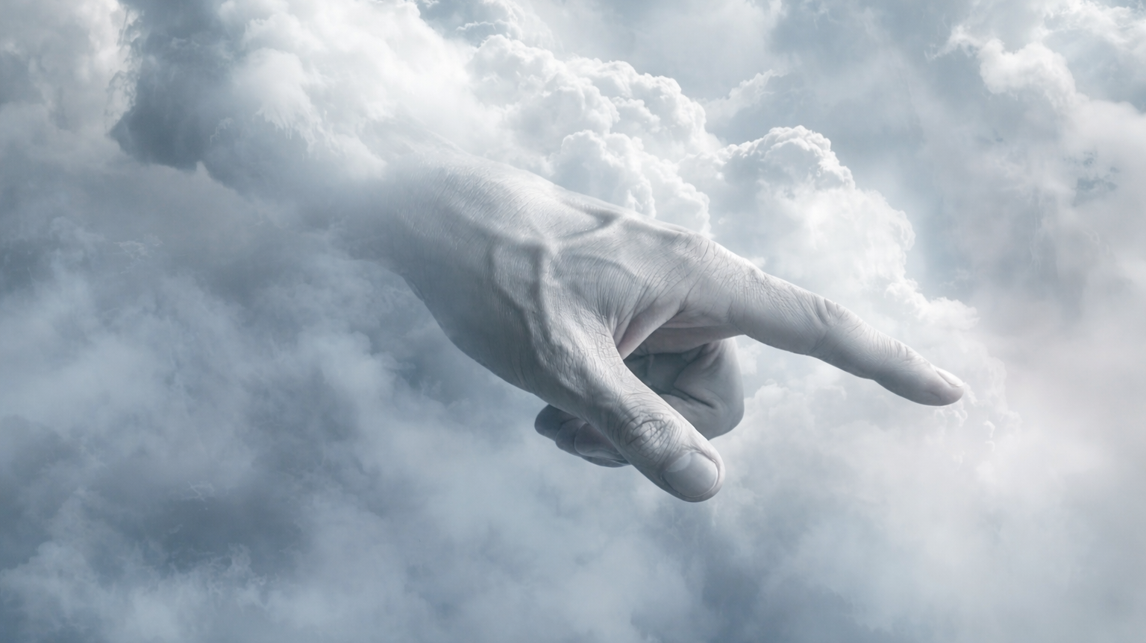
Resumen: La predestinación de Dios
Dios es soberano y su voluntad puede prevalecer sobre la nuestra, pero:
2. Incluso cuando “manipula” a la gente, nunca les roba la capacidad de elegir si, en última instancia, para servir a Dios y ser salvados.
1. Él solo interviene para predestinar la salvación de su pueblo, “primero para los judíos, luego para los gentiles”.

Slide 15

Ellos nunca entrarán en mi reposo 3:11, 4:5
Nosotros hemos venido a compartir en Cristo si en verdad nos mantenemos firme hasta el fin la confianza que tuvimos al principio. 3:14
no pudieron entrar a causa de su incredulidad. 3:19
no sea que alguno de ustedes no lo logre. 4:1
Algunos… no entraron por causa de su desobediencia 4:6
Hagamos todo el esfuerzo posible para entrar en ese descanso para que nadie caiga al seguir aquel ejemplo de desobediencia 4:11
¿Entiendes el punto?
HEBREOS:
Abandonar la Fe/ Perseverar en la Fe

Slide 16
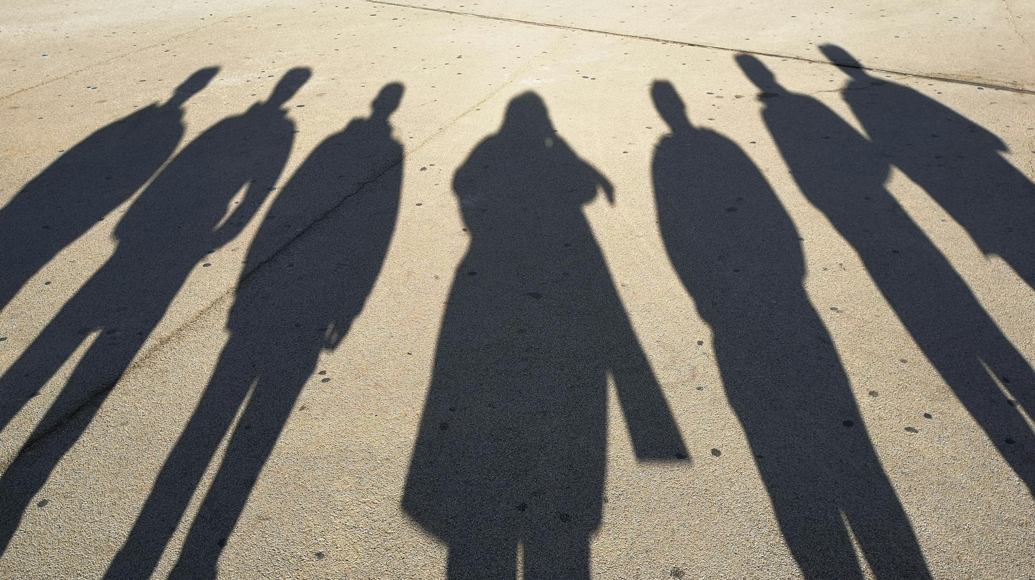
Tipo/antitipo histórico en el Éxodo
TIPO DEL ANTIGUO TESTAMENTO
ANTITIPO DEL NUEVO TESTAMENTO
LA ESCLAVITUD EN EGIPTO
PERDIDO, ESCLAVO DEL PECADO
SALVO, PERO VIVIENDO LA VIDA DE UN DISCÍPULO
VAGANDO POR EL DESIERTO
ENTRANDO EN LA TIERRA PROMETIDA
ENTRANDO AL CIELO

Slide 17
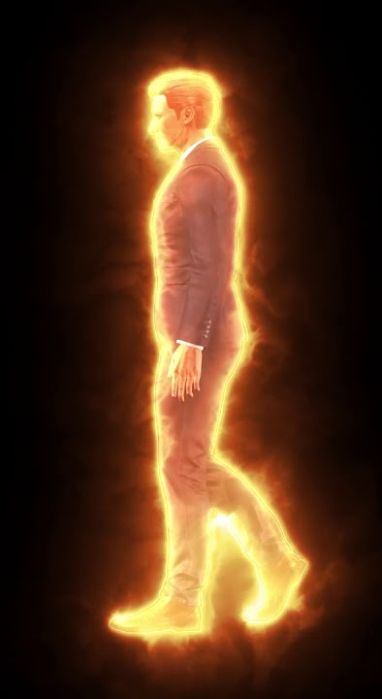
Hebreos 6:4-6 ¿A quién le está hablando?
a. Han sido una vez iluminados (iglesia del NT “iluminado” = bautizado)
b. Han saboreado el don celestial (¿salvación?)
c. Han tenido parte en el Espíritu Santo
d. Han experimentado la Buena palabra de Dios
e. Han experimentado los poderes del siglo venidero (salvos)
¡Sí, puedes caer! Conclusión: Es mejor que avances hacia la madurez en Cristo.

Slide 18
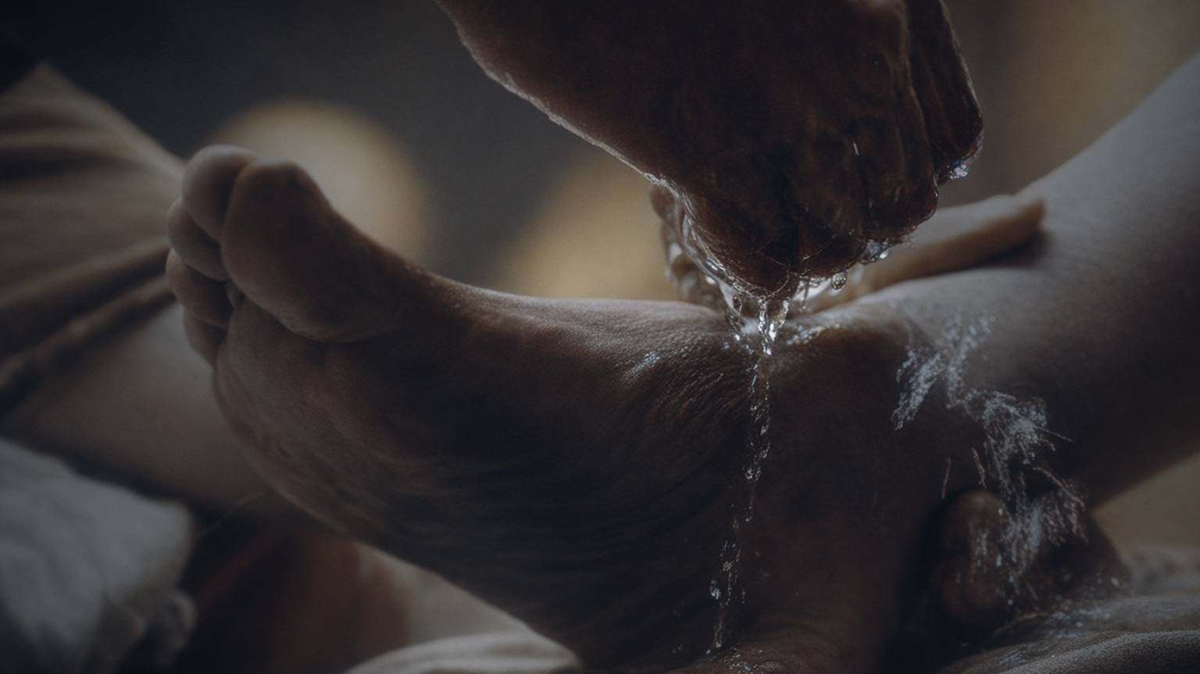
Hebreos 6:4-8
Es imposible… si recaen, que renueven su arrepentimiento.
Vuelven a crucificar al Hijo de Dios una vez más.
La tierra que produce espinos… acabará por ser quemada.

Slide 19
Vuelven a crucificar al Hijo de Dios una vez más.
Abandonar la Fe Hebreos
Sometiendo a Jesús a la desgracia pública.
Pisoteando al Hijo de Dios. (Heb 10:29)
Insultado al Espíritu Santo (Heb 10:29)
Hebreos 10:26-31
Blasfemó (habló contra) el Espíritu Santo (Mt 12:32)
Cometió el pecado imperdonable (1 Juan 5:16 )
¿Qué es el “pecado imperdonable”? Persistir en el pecado voluntaria y obstinadamente. (Hebreos 10:26)

Slide 20
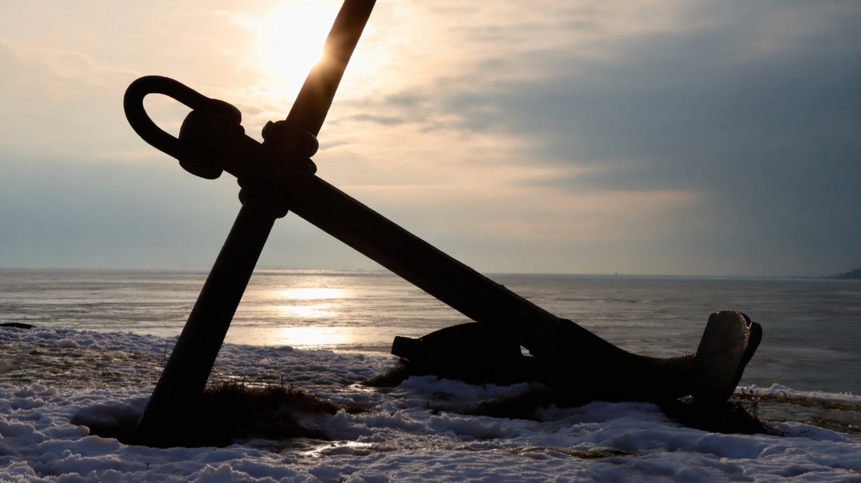
La seguridadde Dios
Dos cosas inmutables:
La promesa de Dios
La promesa de Dios (Génesis 22:16-18)
Jesús, tu ancla, está detrás del velo con el Padre
Hebreos 6:9-20

Slide 21
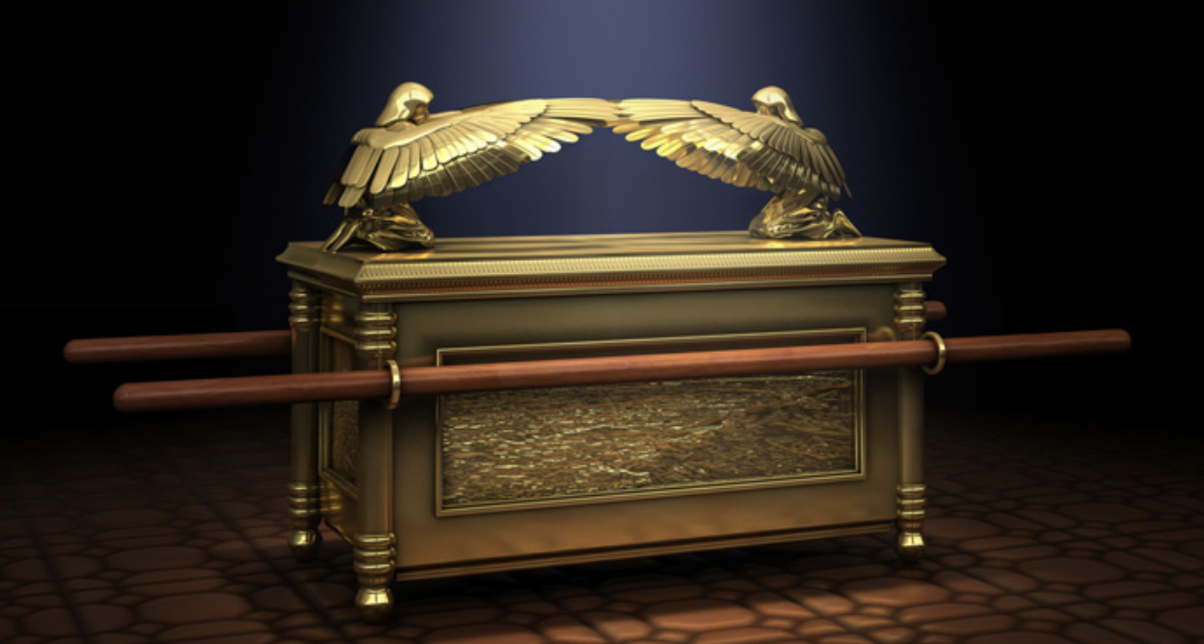
Tenemos confianza para entrar al Lugar Santísimo
Acerquémonos a Dios… en plena certidumbre de fe.
Porque fiel es el que prometió.
Hebreos 10:35-36 No desperdicien su confianza;
ésta les será generosamente recompensada…
Recibirán lo que él ha prometido.
La seguridadde Dios
Hebreos 10:19-23

Slide 22

Más pasajes sobre la perseverancia
Santiago 5:19-20
Filipenses 2:12
Romanos 11:19-22
Mateo 25:1-13
Mateo 24:13
El que haga volver a un pecador… lo salvará de muerte y cubrirá multitud de pecados.
ocúpense en su salvación con temor y temblor.
(a los cristianos gentiles) Pero si no te mantienes en su bondad.
Parábola de las vírgenes
…pero el que se mantenga firme hasta el fin será salvo.
También: 1 Pedro 4:17-18 2 Corintios 5:10 Romanos 2:5-6 Juan 15:6 2 Timoteo 2:10-11

Slide 23

IV. Preguntas para los calvinistas y textos «prueba» calvinistas.

Slide 24
1
Artículo XIV de los cánones de Dort (1619) “La fe debe ser considerada, pues, como don de Dios, no porque Dios la ofrece al hombre para que la acepte o la rechace a su gusto, sino porque en realidad le es conferida, insuflada e infundida; … el… produce tanto la voluntad de creer como el acto de creer también.
¿Cuál es la diferencia entre la elección y la salvación en este caso? Si la elección no tiene nada que ver con nuestra fe, ¿cuál es el papel de la fe en la salvación?

Slide 25
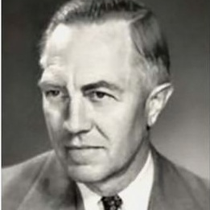
¿Salvos por fe o por elección?
Loraine Boettner
«Un hombre no es salvo porque cree en Cristo; creyó en Cristo porque es salvo».
¿Qué hay de Hechos 16:31, Juan 6:28-29, Romanos 10:9-10?
Calvinistas: ¡Si somos salvos por creer, entonces nos estamos salvando a nosotros mismos y la gracia no tiene sentido!
Ilustración: Un hombre en un edificio en llamas….

Slide 26
2
Génesis 2 Existimos porque Dios quiso amarnos, para que lo amemos a él y nos amemos unos a otros.
El amor da opción a escoger.
Por eso estaba el árbol en el jardín.
¿Por qué existimos y por qué Dios puso el árbol en el jardín?

Slide 27
3
¿Por qué no son salvos los perdidos? ¿Porqué pecaron?
Calvinistas: ¡No! Porque no fueron elegidos por Dios.
Esto significa que Dios no quiere que seamos salvos.
¿Y qué hay de 1 Timoteo 2:3-4? ¿Significa esto que no se hace la voluntad de Dios?

Slide 28
4
¿Por qué amamos a Dios?
Porque decidió que lo amemos.
¿Y entonces qué pasa con 1 Juan 4:19?
Nosotros le amamos a él, porque él nos amó primero.
Dios tomó un gran riesgo cuando nos creó, pero en el calvinismo Dios no toma riesgos.

Slide 29
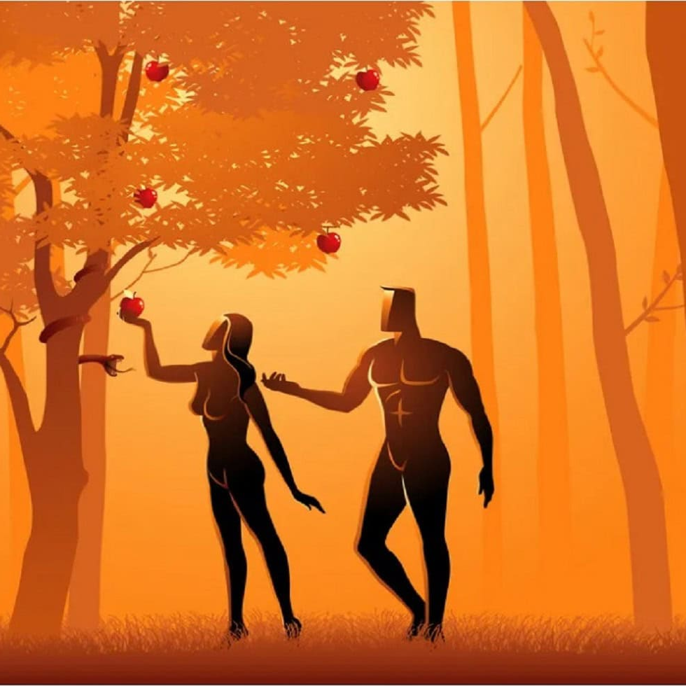
5
¿Adán y Eva eran libres de elegir comer del árbol o no comer del árbol?
Si es así, ¿fueron literalmente los únicos humanos que alguna vez tuvieron la posibilidad de elegir?

Slide 30
6
(Dada la depravación total) ¿Qué pasa con los bebés que mueren? (Si crees en el bautismo infantil, ¿qué pasa si el bebé no es bautizado?)
Calvinistas entrenados:
a. Los bebés elegidos se salvan, los no elegidos van al infierno.
b. Los bebés no elegidos nunca mueren antes de tener la edad suficiente para rendir cuentas. Solo mueren los bebés elegidos.
Confesión de Westminster “Los niños elegidos que mueren en la infancia son regenerados y salvados por Cristo, a través del Espíritu, quien obra cuándo, dónde y cómo le place”.

Slide 31
7
Si la expiación limitada es verdadera, entonces ¿cómo explicas estos pasajes?:
Juan 2:2
Lucas 2:10
2 Corintios 5:14
Juan 12:32
Tito 2:11
1 Timoteo 2:3-6
2 Pedro 3:9
Él es el sacrificio por el perdón de los pecados… por los pecados de todo el mundo.
Buenas noticias… que serán para todo el pueblo.
Porque estamos convencidos de que uno murió por todos.
Cuando yo sea levantado, atraeré a todos hacia mí.
Porque la gracia de Dios se ha manifestado para salvación a todos los hombres.
Dios quiere que todos los hombres sean salvos….
no queriendo que ninguno perezca, sino que todos se arrepientan
También: Hebreos 2:9, Apocalipsis 22:17, 1 Juan 4:14, 2 Pedro 3:9

Slide 32
8
Última pregunta para un calvinista
Si Dios es amor (1 Juan 4:16) y es justo (2 Tesalonicenses 1:6), y todo lo que Dios ha creado es muy bueno (Génesis 1:31), ¿cómo se explica entonces que Dios pueda ser bueno, amoroso y justo, y aun así predestinar a la gran mayoría de los seres humanos a ser pecadores impenitentes e ir al infierno? ¿Cómo puede Dios ser el autor y la causa del mal?

Slide 33

Respondiendo a los textos calvinistas que prueban la depravación total

Slide 34
Génesis 20:4
Se trata de consecuencias temporales/físicas.
1
Ezequiel 18
El alma que pecare, ésa morirá.
No podemos usar Ezequiel 18 para refutar Éxodo 20:4 ni viceversa. Deberíamos preguntarnos: ¿cómo pueden ambos ser ciertos?.

Slide 35
Salmo 51:5
“Yo sé que soy malo de nacimiento”…
2
Respuesta: Esto es poesía, no una declaración doctrinal. David está usando una hipérbole y, como tal, debe interpretarse.
¿Es literalmente cierto el Salmo 51:4?
El Salmo 58:3 es similar.

Slide 36
Romanos 3:9-12
“No hay un solo justo. No hay quien busque a Dios”.
Respuesta: Es cierto, pero debemos observar el equilibrio de las escrituras. Pablo no espera que lo tomemos en su sentido más literal.
3
Mateo 13:17
Salmo 63:1
2 Crónicas
34:3
Eclesiastés 7:20
Muchos profetas y hombres justos anhelaban ver…
David dice] “Oh Dios, tú eres mi Dios. Te busco con fervor].
Comenzó a buscar al Dios de su padre David.
Pasaje Paralelo de Romanos 3:9-12

Slide 37
Podría decirse que los mejores “textos prueba” de la depravación total y la elección incondicional.
Hechos 13:48
“y creyeron todos los que estaban destinados a la vida eterna”.
4
1 Pedro 2:8
“tropiezan… para ello estaban también destinados”.
Respuesta: Estas son dos caras de una moneda: Hechos 13:8 trata de los salvos y 1 Pedro 2:8 trata de los perdidos.
¿Se refieren estos pasajes a una elección general y no a una específica? Es discutible. Lo que significa que estos pasajes son debatibles.

Slide 38
1 Corintios 2:14
“El hombre sin el Espíritu no puede entender a Dios”.
Respuesta: Es verdad, Pero Pablo se dirige a los corintios (1 Corintios 1:2) Y en la medida en que no seamos espirituales, esto es cierto en nuestro caso, incluso como personas salvas.
5
Ya somos salvos, pero todavía no.
Ya somos espirituales, pero todavía no.
Este pasaje se refiere a la depravación relativa, no a la depravación total, y en esa medida se aplica tanto a los perdidos como a los salvos.

Slide 39
R e s u m e n
El calvinismo es un sistema teológico que fue inventado por Agustín, no por Juan Calvino. No proviene de las Escrituras, sino de su dualismo/maniqueísmo inherente o como un medio para explicar el bautismo infantil o ambos. En cualquier caso, aunque el sistema es lógico—De hecho, quizás más “lógico” que la verdad—Se basa en un razonamiento circular y en suposiciones patentemente falsas sobre Dios. Se basa en el supuesto de que si Dios nos da la opción de aceptar o no su don gratuito, entonces esto hace nula y sin valor su soberanía. Debe ser rechazado enérgicamente por múltiples motivos. Primero, porque convierte a Dios en el autor del mal. En segundo lugar, porque hace que tanto el “amor” de Dios por nosotros como el de nosotros por Él no sean amor genuino. En tercer lugar, porque da una base teológica para las falsas doctrinas gemelas de orar para que Jesús entre en nuestros corazones para salvación y de una vez salvo, siempre salvo. Aquí está en juego la salvación de muchos millones de almas. No podemos permitir que esta falsa teología permanezca sin oposición y debemos vacunar a los creyentes en nuestras iglesias contra este pernicioso sistema teológico.

Slide 40
RESPONDIENDO AL CALVINISMO
Traducción y Edición Mauricio García y José Zapata.

